Slide 1
Твиттер и его использование в процессе обучения
ФГБОУ ВО
«Волгоградский государственный социально-педагогический университет»
Институт иностранных языков
Направление подготовки 44.03.05 «Педагогическое образование»
Дисциплина « Дистанционные технологии в обучении иностранным языкам»
Подготовила Недбал Екатерина
Группа ИИЯ-АВБ-112
Волгоград
2018

Slide 2
Содержание
Введение. Что такое Твиттер?
1. История появления Твиттера
2. Особенности Твиттера
3. Что такое хештэги?
4. Преимущества Твиттера
5. Использование Твиттера в обучении
6. Достоинства Твиттера для изучающих язык
7. Как использовать Твиттер для изучения английского языка
Заключение

Slide 3

Что такое твиттер?
Твиттер - это сервис микроблогов, позволяющий открыть свой собственный микроблог и писать туда короткие текстовые сообщения. Каждое такое текстовое сообщение называется твит (от англ. tweet). Размер одного твита ограничен 140 символами, включая пробелы.
Логотип Твиттера

Slide 4
История появления твиттера
Сама история Twitter началась в 2006 году, в марте, как один из научно-исследовательских проектов компании Odeo из Сан-Франциско. Причём, как проект для внутреннего применения. Изначальная задача — возможность ответить на один-единственный вопрос: «Чем ты сейчас занимаешься?». Автор идеи, Джек Дорси, намеревался создать сервис, который позволил бы ему свободно обмениваться с друзьями краткими сообщениями.
В Твиттере сообщения мгновенно воспроизводились на страничке пользователя и сразу доставлялись его друзьям, подписанным на их получение. Рабочее название проекта изначально было «twttr».

Slide 5
История появления твиттера
А началась история Твиттера 21 марта 2006 года, когда Дорси опубликовал самое первое twitter–сообщение. Дело было вечером, в 9:50 по тихоокеанскому стандартному времени. Сообщение гласило: «just setting up my twtt».
Первый прототип Twitter использовался работниками компании в качестве внутренней службы. 15 июля 2006 года Твиттер вышел за границы компании и стал публичным сервисом. В октябре того же года, Эван Уильямс, Биз Стоун, Джек Дорси и прочие участники Odeo создают Obvious Corporation и покупают Odeo и все её активы, а так же Twitter.com и Odeo.com — с акционерами и инвесторами.
В отдельную компанию Twitter был выделен уже в апреле 2007 года.

Slide 6
Особенности твиттера
Twitter позволяет вести блог в сокращенном варианте, т.е. каждый пост ограничен в размере его содержания. Пост в микроблоге не может превышать размер стандартного SMS, 140 символов, в котором можно лишь вкратце поделиться новостью, дать ссылку на интересный сайт или просто оповестить адресата о своих движениях, следить за действиями интересных вам людей в повседневной жизни. Все это реализует тем самым сервис микро-блогов.
Это неудобство молниеносно перересло в преимущество. И уже сегодня огромная армия людей по всему миру использует Twitter не только в качестве развлечения, но и как инструмент маркетинга, например, эффективно дополняющий основной блог или сайт.

Slide 7
Что такое хэштэги?
Пользователи Твиттер используют символ хэштег # для категоризации твитов. Эти твиты появляются более легко в поиске Твиттер.
Нажатие на слово с хэштегом в любом сообщении показывает все другие твиты, отмеченные таким ключевым словом.
Хэштэги может быть размещены в любом месте записи - в начале, середине или конце.

Slide 8
Преимущества твиттера
1. Скорость. У Твиттера есть свой поиск по ключевым словам, позволяющий увидеть твиты, написанные любым из пользователей Твиттера, независимо от того, подписаны вы на него или нет. Ни один поисковик в мире не обеспечивает такой скорости. Если вас интересуют новости, связанные с Microsoft, вы просто набираете в поиске Твиттера "microsoft" и получаете страницу с твитами о Microsoft, обновляющуюся в режиме реального времени со скоростью десятки твитов в минуту. Как только кто-либо из десятков миллионов пользователей Твиттера упомянет в своем твите Microsoft, вы будете об этом знать уже через считанные секунды.

Slide 9
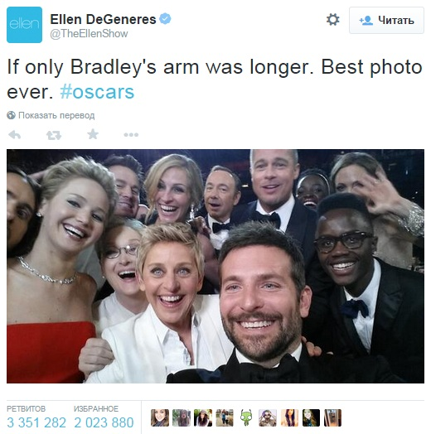
Преимущества твиттера
2. Глобальность. Глобальность Твиттера обусловлена тем, что этот сервис популярен во всем мире. В отличие от "Живого журнала" или "ВКонтакте", которые популярны лишь на территории бывшего СССР, в Твиттере вы можете видеть умные мысли мировых знаменитостей.
Самый популярный твит в мире

Slide 10
ИСПользование твиттера в обучении
1. Это неплохой способ самовыражения для интровертов, которые не решаются высказаться в классе. Социальная динамика в группе улучшается хотя бы посредством интернета, а преподаватель узнает больше разных точек зрения.
2. К обсуждению в Твиттере могут присоединяться люди, которые не имеют отношения к тому или иному учебному заведению, но интересуются выбранной темой. Студенты начинают относиться к своим высказыванием более серьезно и осознанно, когда понимают, что привлекают своими постами внимание общественности вне университетской аудитории.

Slide 11
ИСПользование твиттера в обучении
3. В Твиттере студенты могут фиксировать все свои спонтанные мысли и замечания по конкретной теме, что дает внимательному преподавателю возможность уловить те детали, которые упускаются в ходе живого обсуждения. Твиттер становится для учителя гидом в студенческих дискуссиях и помогает заметить незначительные заблуждения учеников и предотвратить ошибки в серьезных письменных работах.
4. Стереотип о том, что современная молодежь захлебнулась в пучинах интернета, глобально преувеличен. Многие молодые люди остаются в стороне от нововведений, а в современном мире это им не на пользу. Интерактивные занятия с использованием Твиттера и подобных систем смогут вовлечь неискушенных студентов в медийное пространство и научить их ориентироваться в нем.

Slide 12
Достоинства Твиттера для изучающих язык
С помощью Твиттера ученики смогут:
- преодолеть языковой барьер;
- завести переписку с носителями языка;
- узнать живой современный английский язык (в том числе сленг);
- выяснить, «чем дышит» мир прямо сейчас;
- познакомиться с единомышленниками, которые изучают английский как иностранный язык

Slide 13
Как использовать Твиттер для изучения английского языка
Настройте английский язык как основной. Изменив настройки, вы будете изучать язык, просто делая хоть что-нибудь в Твиттере, совершая любые действия (просмотр страниц, обновление своего фото, написание твитов).
Фолловьте обучающие страницы. В Твиттере много профилей и страниц, которые постят ежедневные подсказки, слова из словарей, неочевидные советы. Многие из них поощряют использовать новые слова и конструкции прямо там, в Твиттере, в комментариях к постам. Для изучающего язык это ценно, ведь он сразу получит обратную связь.

Slide 14
Заключение
На сегодняшний день Твиттер на Западе — действительно культовый сервис, который не только стал одним из популярных способов общения, но и проник уже даже в одежду, лексику и образ мыслей. Для многих Твиттер заменил традиционные СМИ. А его «сарафанное радио» по скорости распространения информации опережает любой вид прессы и может использоваться для обучения, чтения новостей, продвижения бизнеса. Твиттер как удобное и нескучное средство образования вполне подходит для современной молодежи.

